Slide 1
Самоанализ занятие по
« Познавательному развитию»
направление
« Приобщение к социокультурным ценностям»
в группе « Теремок»
общеразвивающей направленности старшего дошкольного возраста
от 5 до 6 лет.
Воспитатель: Хуснутдинова Г.Р.

Slide 2
Тема: « Страна, в котором мы живём»

Slide 3
Цель: Формирование духовно-нравственного отношения и чувства сопричастности к родному дому, семье, детскому саду.

Slide 4
Задачи:
Побуждать детей к выполнению общественно значимых заданий, к добрым делам для семьи, родного дома, детского сада.
Упражнять детей в проявлении сострадания, заботливости, внимательности к родным и близким, друзьям и сверстникам, к тем, кто о них заботится.
Способствование активному вовлечению родителей в совместную деятельность с ребенком в условиях семьи и детского сада.
Воспитание любви к родному краю, к Родине (представление о стране, столице, символике государства)

Slide 5
Предварительная работа.
предварительная беседы о родном крае, о городе Нижневартовске;
Игры народов Севера;
Заучивание пословиц и поговорок о Родине;
Чтение и заучивали стихотворений о Родине, о г. Нижневартовске;
Для привлечения родителей были объявлены конкурсы
рисунков « Край в котором мы живём»;
поделок « Родной край»
Проведены акции: « Помоги птицам зимой»(мастерская кормушек)
« Спаси, дерево»( сбор макулатуры)
Оформление папок раскладушек «Мой город Нижневартовск»,
фотовыставка «Когда семья вместе, так и душа на месте».

Slide 6
Материалы и оборудование:
Ноутбук;
Мини -музей « Быт коренных жителей ханты и манси»
Одежда коренных жителей;
Атрибуты для игры « Волк и олени»;
Оборудование для экспериментов( нефть, колбочки, модель озера);
Конструктор, макеты для познавательно - исследовательской деятельности;
Макеты деревьев; картины с изображением животных и птиц родного края;
Кормушки изготовленные в совместной деятельности родителей и детей.
символы России ( герб, флаг, гимн).
портрет президента России.
карта России, россияне в национальных костюмах.
фотовыставка «Когда семья вместе, так и душа на месте»

Slide 7
Методы:
наглядные( рассматривания картин)
наблюдение :
- распознающего характера(свойства вещества)
-за изменением и преобразованием( окружающего мира);
демонстрация наглядного пособия;
словесные (рассказ, беседа, логическая беседы;);
Практические( экспериментирование):
-элементарный опыт;
-моделирование;
Игры.

Slide 8
Приёмы:
Показ предмета;
демонстрация картин;
планирование выполнения задания;
анализ результатов;
вопросы;
указания;
беседа после экскурсии.

Slide 9
Интеграция
Познание: Закрепляла умение описывать свой город, родной край; Родину. Формировала умение различать и называть характерные признаки вещества ( нефти);
леса( тайга); птицы ( перелётные); россияне (многонациональное государство)
Коммуникация: дети участвовали в общей беседе, слушали не перебивая своего сверстника; активизировала словарь детей за счет слов : Самотлор, Западная Сибирь, жемчужина, ханты и манси –коренные жители;
Матушка-Земля, россияне;
упражняла в согласовании существительных, прилагательных; рассказывали стихотворения.

Slide 10
«Социализация» самостоятельно выражать доброжелательность, сопереживание. «Физическое развитие»развивала двигательное воображение и координацию движений во время игры; «Художественное – эстетическое развитие » выражена в конструктивно - модельной деятельности, дети устанавливали связь с создаваемыми постройками и что они видят в окружающей жизни.

Slide 11
Средства воспитания и обучения.
Средства материальной культуры:
- одежда;
-предметы мини –музея;
-дидактический материал;
Средства духовной культуры:
-речь, музыка.
Явления и объекты окружающего мира:
-родной город, месторождение, Россия;
-растительный и животный мир;

Slide 12
Виды деятельности
коммуникативная;
познавательно - исследовательская (исследование объектов и окружающего мира, экспериментирование)
конструктивно - модельная деятельность
( конструктор, бумага, модули);
Игровая деятельность ( сюжетно – ролевая игра, игра по правилам).

Slide 13
Здоровьесберегающие технологии :
Игровая деятельность ( сюжетно – ролевая игра, игра по правилам);
разные виды передвижение при путешествии ( на автобусе, на паровозе);
беседа на ковре, на подушках.

Slide 14
Этапы и последовательность занятия.

Slide 15
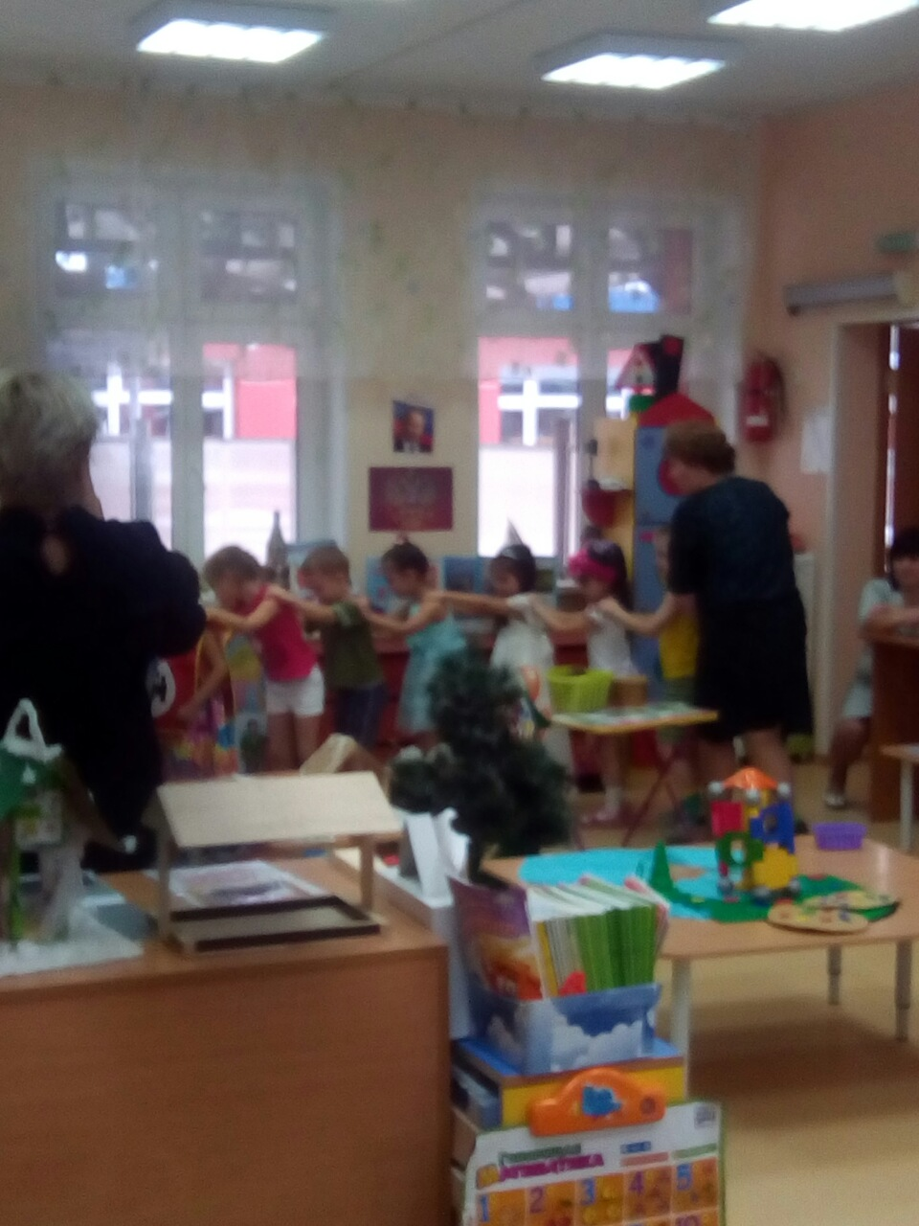
Повторение пройденного материала.

Slide 16
«Покорители Самотлора»
Учимся различать и называть характерные признаки нефти
Нефть – жидкое вещество, коричневого цвета, имеет резкий запах, , растворяется в воде.

Slide 17
Познавательно – исследовательская деятельность.

Slide 18
Моделирование «Месторождения»

Slide 19
Экологическая проблема
Дети самостоятельно
провели эксперимент и сделали вывод:
Что нефть если
попадает в воду –загрязняет,
это опасно для существования живых организмов и растений.

Slide 20
« Быт коренных жителей ханты и манси»

Slide 21
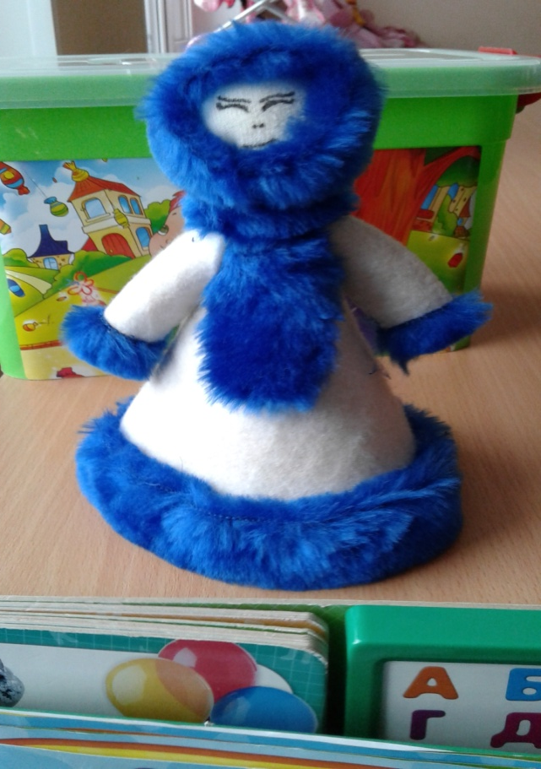
Россияне

Slide 22
Итог занятия
Цель и задачи занятия были достигнуты.

Slide 23
Спасибо за внимание!

